Slide 1

HRM@Defence
Kol v/h Vlw Marc Van Der Heyden
Task Force - HRM@Defence
08 Okt 2013
Notes:
Generaals,
Eerste SC1 onder deze vorm.
Doelstelling van dit SC =
Standaard werkwijze voorstel (op basis van de inhoud)
Een reeks

Slide 2
Bestaande systemen
FEDCOM
IF PERS
ILIAS
REPORTING FEDCOM
DOEM
Ops & Trg
REMUN
BFS
Remun
ELVIRE
Front
BFB
TOPAS
Org Nr
Mod 6
SPIL
Weddevoorschot
Voorschot toelage
AMI
BFS
BFA-R
SYMPHONY
HRIS_IF
Activity
Mission
Imputation
HRIS
DGHR
ABCG
RTF
HARMONY Centraal
CRP FOD FIN
Bewijsstukken
ASE
BPOST
HyFin
HyAdmin
Fin@Med
Voorschot
CSM
HARMONY Lokaal

Slide 3
Bezorgdheden
Onderhoudbaarheid huidige systemen
  Onbeschikbaarheid van voldoende CIS personeel voor onderhoud en ontwikkeling
  Globale toename van de behoefte
  Gebrekkige integratie : dubbele gegevens/processen, incoherenties…
  Technische evolutie van de architectuur noodzakelijk
Functioneel
  Vele nieuwe, bijkomende behoeftes die niet (kunnen) voldaan worden
  Nood tot één geïntegreerd systeem
    Gebaseerd op « best practices »
    Gedeelde « master » data
  Betere evolutiemogelijkheden

Slide 4
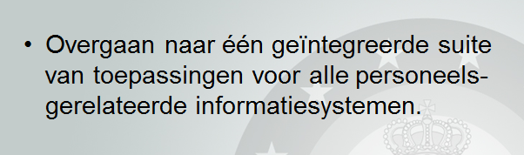
Doelsysteem (1/2)

Slide 5
Doelsysteem (2/2)
HRM@Defence
Selection
DG BF
FIN
Admin
DG HR
HR
Beleid
HR
Basis
Admin
Vorming
DG Fmn
Arbeids
geneeskunde
Ops
Preparation
ACOS WB
ACOS Ops & Trg
Notes:
Dit is het doelsysteem.

Slide 6
Key Objectives
Centraal en geïntegreerd personeelsbeheer
  Centralisatie van ALLE Pers gegevens in één databank
  ALLE personeelsgerelateerde processen
  Maximale data integriteit
Geautomatiseerd personeelsbeheer
  Maximaal gebruik van workflow
  Administratieve vereenvoudiging – Best practices
Decentrale uitvoering
  Maximaal gebruik Self-service
  Toegang via internet en intranet
  Informatie consulteerbaar via standaardrapporten

Slide 7
Benefits
  Verhoogde data integriteit personeelsgegevens
  Eén centraal geïntegreerde ERP oplossing
  Alle personeelsgerelateerde master data
Administratieve vereenvoudiging
  Best practices benadering
  Eigen aanpak aflijnen op standaard werkmethodes
Klantgerichte oplossing
  Self-Service filosofie
  Transparantie via standaardrapportering (Gebruiker /Beheerder)
Betere onderhoudbaarheid
Groeipotentieel

Slide 8



Contract (12CP422)
Prime contractor :
Subcontractor : DILEOZ
Supplier :

Slide 9
Contract 12CP422
Aankoop / Installatie Licenties
Open overeenkomst
  Onderhoud Licenties
  Integratie van 5 domeinen
  =RESULTAATSVERBINTENIS
  Onderhoud integratie
  Vorming
  Evolutief onderhoud
Licenties
Onderhoud
Licenties
Integratie
Onderhoud
Vorming
Notes:
RESULTAATSVERBINTENIS :
Contractueel Scope vastgelegd hebben ;
Dat de firma een zeer strikte timing hanteert ;
Beschikbaarheid.

Slide 10
Functionele domeinen resultaatsverbintenis
Portfolio en self-service (1 module)
        “PORTFOLIO”
ESIAS (4 modules)
Campus management (1 module)
“TRAIN THE TALENT”
HRIS (7 modules)
Interface ELVIRE (1 module)
        “HCM” (HUMAN CAPITAL MANAGEMENT)

Slide 11
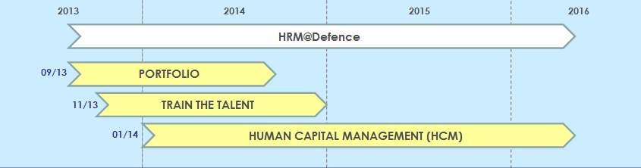
Planning

Slide 12
Organisatie
Steering Committee
TF
TTF
Cel
UTF
DMTF
MRC&I-CIS
FA
UTF
SMAC
USERS
MR C&I
Funct DG’s
Program Management Committee
CC V&C
Mat Beh
TTF
Mat Beheer
Project Beheer
Functioneel Beheer
Resultaatsverbintenis

Slide 13
Doelstellingen portfolio
Beschikbaar stellen basisgegevens
Defensie vertrouwd maken met nieuwe product :
  Verlofaanvragen
  Self–Service
  Workflow
  Toegang via internet/intranet
  Systeem van de interfaces
Kwaliteit van de data verbeteren

Slide 14
What’s in for me?
Toegankelijker
  Self-service (toegang vanuit intranet/internet)
  Eenvoud
Transparantie
  Dashboard voor gebruiker
    aantal beschikbare verlofdagen
    persoonlijke gegevens
  Workflow
    elektronisch “loket”
    opvolging aanvragen

Slide 15
Contributions
?

